Slide 1
Sociologia Política Prof. André Zanetic andrezanetic@gmail.com
Aula Weber I

Slide 2
Weber e seu contexto Filho de um político importante do Partido Nacional-Liberal Guerra da Alemanha contra a França: 1870-71 momento crucial da história do país, liderado pelo primeiro ministro Bismarck Unificação dos diversos reinos alemães em uma única grande Nação Momentos de grande proximidade e participação efetiva na política alemã

Slide 3
Desenvolvimento intelectual Relações entre cenários político e econômico na Alemanha Estudos sobre o desenvolvimento econômico e político nas áreas rurais O problema da geração de lideranças no país, fundamentadas pelo tipo específico de desenvolvimento do Estado

Slide 4
Principais temas dos estudos políticos de Weber: Ausência de liderança política na Alemanha depois da saída de Bismarck As dificuldades para a efetivação de uma sociedade industrial no país O desenvolvimento de uma burocratização incontrolável

Slide 5
As formas de dominação e os aspectos centrais da estrutura política da Alemanha em que elas se assentam 1. Estado Tradicional A influência da aristocracia latifundiária Junker (proprietários de terras que influenciaram fortemente o processo de construção do Reino da Prússia): - inibição para o desenvolvimento livre das atividades econômicas, e para o surgimento de outras formas de mercado; - barreira para o desenvolvimento da racionalidade formal (embora em algumas áreas da região da Prússia as condições favoreceram esse desenvolvimento); - Ambiguidade entre a construção Estado racional-burocrático e o autoritarismo em relação ao desenvolvimento cultural e às liberdades da população, tanto no meio rural quanto no meio urbano, com fortes influências para a construção do Estado.

Slide 6
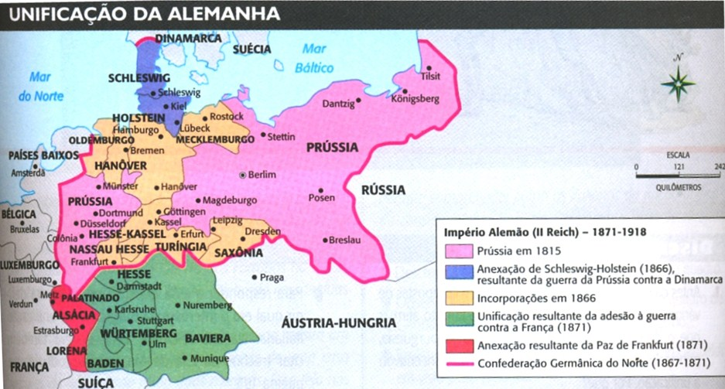
Império Alemão em 1871

Slide 7
- A expansão das indústrias na Alemanha toma corpo somente a partir de meados do século XIX, com grande distância do desenvolvimento em outros países europeus; Esse processo se acelera principalmente com o processo de unificação do país, liderado por Bismarck a partir de 1871; A industrialização alemã ocorre com forte apoio do Estado, marcado também por políticas protecionistas (apelidadas posteriormente de “Estado de Bem-Estar” bismarckiano); Na acepção de Weber, o Estado alemão desenvolve processos de racionalização e burocratização, mas não se torna capitalista - o que consolidará apenas posteriormente.

Slide 8
2. Burocratização excessiva; e 3. Formação de líderes carismáticos Ambivalência de Bismarck: - líder capaz de unificar e fortalecer a Alemanha; - ao mesmo tempo, fortalece campos conservadores, enfraquecendo a burguesia; e perseguir os social-democratas. O centralismo do poder e as dificuldades para o surgimento de novas lideranças políticas acabam abrindo espaço para o desenvolvimento da excessiva dominação burocrática no Estado alemão.

Slide 9
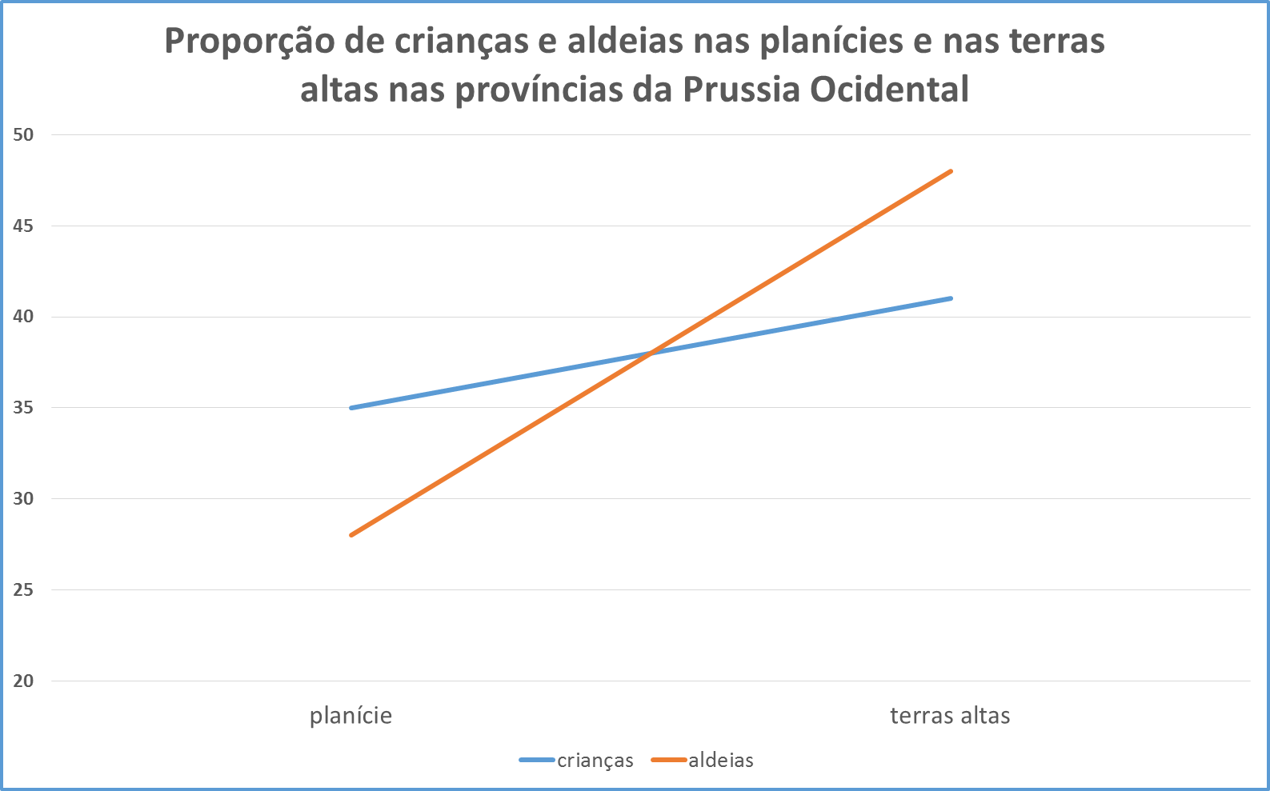
Exemplificação sobre dados de Weber em “O Estado Nacional e a Política Econômica”
Criado a partir de WEBER, Max. “O Estado Nacional e a Política Econômica”, in Gabriel Cohn (org.). Weber. São Paulo: Editora Ática, Coleção Grandes Cientistas Sociais, 1979

